Slide 1
Polymorfie
Hoofdstuk 24

Slide 2
Inleiding
Polymorfie zorgt ervoor dat een gegeven object verschillende “vormen” kan aannemen (naargelang de interfaces die zijn geïmplementeerd en/of de klasse waarvan is overgeërfd)
We illustreren aan de hand van een voorbeeld

Slide 3
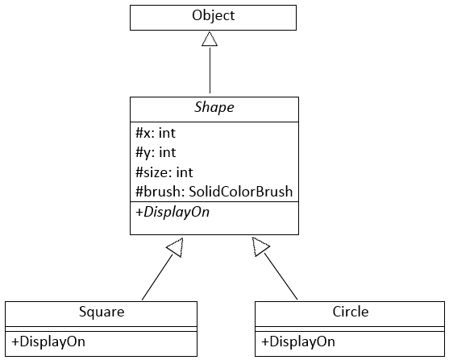
Polymorfie in actie

Slide 4
Polymorfie in actie
private void shapesCanvas_MouseUp(object sender,
MouseButtonEventArgs e) { Circle circle1 = new Circle(40, 40); Square square1 = new Square(180, 180); List<Shape> group = new List<Shape>(); group.Add(circle1); group.Add(square1); foreach (Shape shape in group) { shape.DisplayOn(shapesCanvas); } }
Deze lijst kan objecten bevatten die afstammen van Shape
Afhankelijk van het concrete object (klasse) tijdens de uitvoering, wordt de juiste methode opgeroepen. = Dynamic Dispatch

Slide 5
Opmerking
Omwille van Genericiteit wordt casten overbodig
ArrayList group = new ArrayList(); group.Add(circle1); group.Add(square1); foreach (object obj in group) { Shape shape = (Shape)obj; shape.DisplayOn(shapesCanvas); }
Niet generische lijst die objecten opslaat zonder hun klasse informatie bij te houden (object)
Eerst casten naar Shape vooraleer DisplayOn beschikbaar is.

